Slide 1
DIRECCIÓN DE PRODUCCIÓN LOCAL DE MATERIALES
PRINCIPIOS DE LA PLANIFICACIÓN PARA EL AÑO 2022
Fecha de realización: 27/01/2021

Slide 2
CONCEPTOS
La producción local de materiales tiene la misión de ser el principal asegurador de los materiales y elementos para la construcción de viviendas por esfuerzo propio y con prioridad los subsidios, cubriendo la demanda para más del 60 % del plan de viviendas.
El Programa es dirigido por el Gobierno, en cada provincia el Coordinador de Objetivos y Programas conjuntamente con los Intendentes municipales aseguran el cumplimiento anual de producción y venta.

Slide 3
CONCEPTOS
El proceso de planificación económica del Programa se confecciona a nivel de municipio bajo la rectoría y aprobación del Intendente, siempre alineado con las Indicaciones Metodológicas emitidas por el MEP para la elaboración del Plan de la Economía Nacional 2022.
Planificar y lograr un mejor aprovechamiento de las materias primas naturales y reciclables presentes en los municipios y continuar la recuperación de la tradición de la producción de elementos de barro (ladrillos, tejas criollas, losas de azotea, otros), un mejor uso de los escombros (minería urbana) y utilización de las capacidades productivas disponibles.

Slide 4
CRECIMIENTO PRODUCTIVO
Se trabajará en continuar el crecimiento en los elementos de arcilla y plástico reciclado que sustituyen importaciones.
Genéricos planificados :
Pinturas: De distintos estándares de calidad. Se tiene que certificar su calidad. Se produce: en base agua, impermeables, esmalte de hierro y otros.
Tomacorrientes: Se fabrican en Cienfuegos y Villa Clara.
Interruptores: Se fabrican en Cienfuegos.
Base de lámpara led: Se fabrican en la Empresa de Industrias Locales de Holguín y de La Habana.

Slide 5
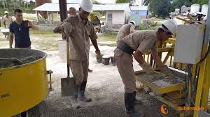
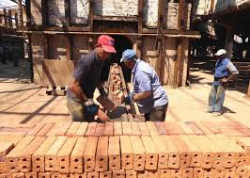
CRECIMIENTO PRODUCTIVO
Socket: Se fabrican en la Empresa de Industrias Locales de Holguín.
Tuberías y tubos plásticos: Se producen en todas las provincias, con mayor experiencia en las Empresas de Industrias Locales de Holguín, Villa clara y La Habana.
Programa de Ahorro de Agua: latiguillos, llaves, herrajes de inodoro, otros. Se fabricarán principalmente en Holguín, Villa Clara y La Habana

Slide 6
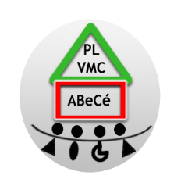
MUCHAS GRACIAS

